Slide 1
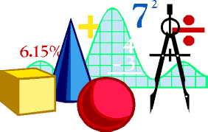
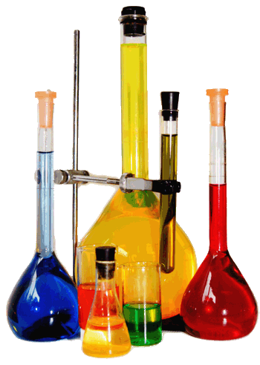
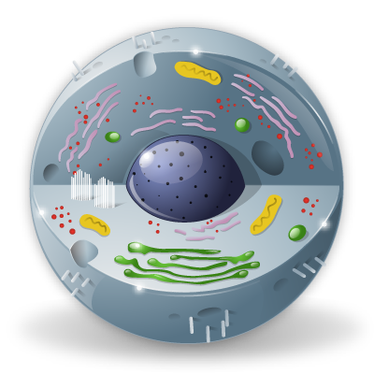
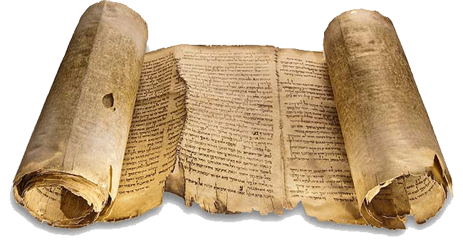
ру́сский англи́йский матема́тика фи́зика
язы́к
язы́к
хи́мия литерату́ра му́зыка спорт
биоло́гия геогра́фия исто́рия рели́гия

Slide 2
русский язык
английский язык
математика
физика
химия
литература
музыка
спорт
биология
география
история
религия

